Slide 1
আজকের পাঠে সবাইকে স্বাগত

Slide 2
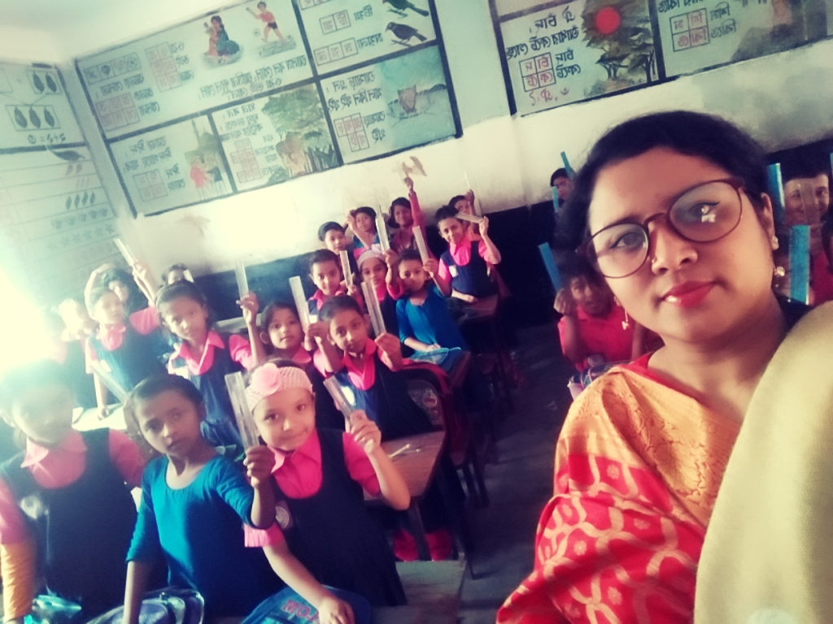
শিক্ষক পরিচিতি
শাহনাজ ফেরদৌসী জুঁই
সহকারি শিক্ষক
মাধবপুর সরকারি প্রাথমিক বিদ্যালয়
ছাতক , সুনামগঞ্জ

Slide 3
পাঠ পরিচিতি
শ্রেণি পঞ্চম
বিষয় প্রাথমিক গনিত
পাঠ ভগ্নাংশ
পাঠ্যাংশ অপ্রকৃত ভগ্নাংশ ও মিশ্র ভগ্নাংশ

Slide 4
শিখনফল
১৯.৩.১ প্রকৃত, অপ্রকৃত ও মিশ্র ভগ্নাংশ কী তা বলতে ও উদাহরণ দিতে পারবে।
১৯.৩.২ অপ্রকৃত ভগ্নাংশকে মিশ্র ভগ্নাংশে এবং মিশ্র ভগ্নাংশকে অপ্রকৃত ভগ্নাংশে প্রকাশ করতে পারবে।

Slide 5
বাস্তব পর্যায়
আপেল, কলা, চক পেন্সিল ইত্যাদির
মাধ্যমে বিভিন্ন প্রকার ভগ্নাংশের
ধারণা দিব।

Slide 6
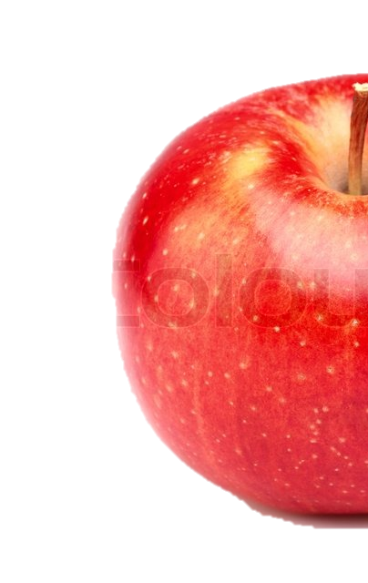
পূর্বজ্ঞান যাচাই
১
১
৪
৪
১
১
১
১
৪
৪
2
2
প্রকৃত ভগ্নাংশ

Slide 7
চল কিছু চিত্র দেখি
৪
৫
১
৪
৪
৪
অপ্রকৃত ভগ্নাংশ
=
১
মিশ্র ভগ্নাংশ

Slide 8
আজকের পাঠ
১
ভ গ্নাংশ ( অপ্রকৃত ও মিশ্র ভগ্নাংশ
২

Slide 9
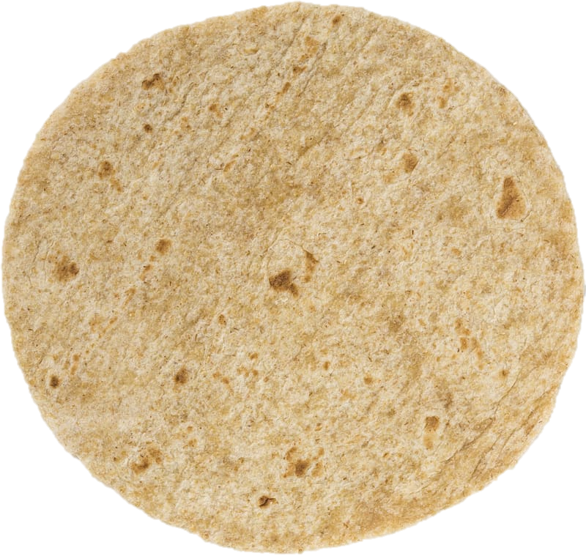
১
ভগ্নাংশটি লক্ষ্য কর
এখানে ৭ টি আছে ।
মনোযোগ দিয়ে দেখি
৪
4
3
7
৪
৪
৪
লব ৭ হর ৪ অপেক্ষা বড় ।
৩
২
৩
২
৫
৪
৭
৪
৪
একটি অপ্রকৃত ভগ্নাংশ।
৪

Slide 10
৫
৫
৫
৫
৪
৪
৪
৪
৫
একটি অপ্রকৃত ভগ্নাংশ।
৪
যে সব ভগ্নাংশের লব, হর অপেক্ষা বড়
সেগুলো অপ্রকৃত ভগ্নাংশ।

Slide 11
৬
৫
৮
৭
৬
৮
, ইত্যাদি অপ্রকৃত ভগ্নাংশ।
৫
৭

Slide 12
অপ্রকৃত ভগ্নাংশকে মিশ্র ভগ্নাংশ বা পূর্ণ সংখ্যায় প্রকাশ করার উপায় জেনে নেইঃ
১৩
৫
১৩
২
২
অপ্রকৃত ভগ্নাংশ =
৫
১০
৫
৩
৩
=
মিশ্র ভগ্নাংশ
১. লবকে হর দ্বারা ভাগ করি।
২.ভাগফলকে পূর্ণসংখ্যা অংশে এবং ভাগশেষকে লব হিসেবে লিখি ।
৩. হর একই থাকবে।

Slide 13
১
১
১
১
১
১
১
১
4
4
4
4
1
1 একটি মিশ্র ভগ্নাংশ।
৪
যে সব ভগ্নাংশে পূর্ণ সংখ্যার সাথে প্রকৃত ভগ্নাংশ যুক্ত থাকে, সেগুলো মিশ্র ভগ্নাংশ।
মিশ্র ভগ্নাংশের পূর্ণ অংশকে সমস্ত পড়া হয়।

Slide 14
2
১
3
5
১
6
২
৫
1 , 1 ইত্যাদি মিশ্র ভগ্নাংশ।
৩
৬

Slide 15
মিশ্র ভগ্নাংশকে অপ্রকৃত ভগ্নাংশে প্রকাশ করার উপায় জেনে নেইঃ
পূর্ণ সংখ্যা × হর + লব
মিশ্র ভগ্নাংশ =
হর
= অপ্রকৃত ভগ্নাংশ
উদাহরণঃ
৩
২ ×
৫ +
৩
১৩
২
=
=
৫
৫
৫

Slide 16
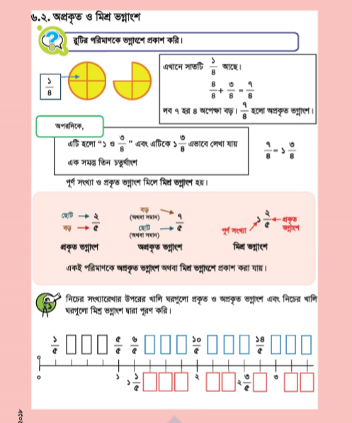
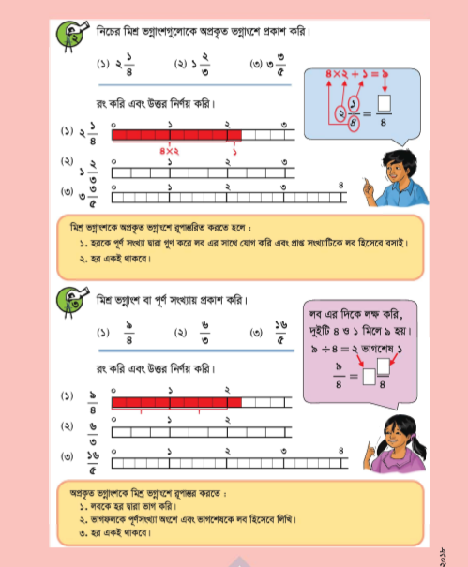
পাঠ্য বইয়ের সাথে সংযোগ , ৩৯ ও ৪০ পৃষ্ঠা বের কর

Slide 17
মনে করে নেই
৫
লব ছোট,হর বড়
প্রকৃত ভগ্নাংশ
৭
৫
লব বড়,হর ছোট
অপ্রকৃত ভগ্নাংশ
৩
৩
২
মিশ্র ভগ্নাংশ
প্রকৃত ভগ্নাংশ
পূর্ণ সংখ্যা
৫
পূর্ণ সংখ্যাকে বলা হয় সমস্ত

Slide 18
সঠিক উত্তর বলি
২
১
৯
3
১
৫
৫
প্রকৃত ভগ্নাংশ কোনটি?
২
৩

Slide 19
২
১
৯
3
১
৫
৫
অপ্রকৃত ভগ্নাংশ কোনটি ?
৯
৫

Slide 20
২
১
১
৯
3
৫
৫
মিশ্র ভগ্নাংশ কোনটি?
১
১
৫

Slide 21
একক কাজ
১। নিচের ভগ্নাংশগুলোর মধ্য থেকে প্রকৃত, অপ্রকৃত ও মিশ্র ভগ্নাংশ পৃথক কর:
১
৭৫
৭
২
৩
১৮
২০
৮
৮
৩
৩
২৫
৩
4

Slide 22
জোড়ায় কাজ
অপ্রকৃত ভগ্নাংশে প্রকাশ করঃ
(1) ৩ $\frac{১}{২}$
(২) ২ $\frac{৫}{৬}$
(৩) ৪ $\frac{৪}{৯}$
(৪) ৩ $\frac{৫}{৮}$
(৫) ২ $\frac{৭}{১০}$

Slide 23
দলীয় কাজ
৫
চিত্রের সাহায্যে প্রকাশ কর ::
জবা
৯
চিত্রের সাহায্যে প্রকাশ কর ::
১০
জুই
৭
১
চিত্রের সাহায্যে প্রকাশ কর ::
১
বেলী
৬

Slide 24
মিলিয়ে নেই
জবা
জুই
বেলী
5
9
10
১
7
১
6

Slide 25
বাড়ির কাজ
অপ্রকৃত ভগ্নাংশে প্রকাশ করঃ
মিশ্র ভগ্নাংশ বা পূর্ণ সংখ্যায় প্রকাশ করঃ
(1) $\frac{৮}{৫}$
(২) $\frac{৭}{৪}$
(1) ৩ $\frac{১}{৩}$
(২) ৪ $\frac{৩}{৬}$
(৩) $\frac{১৬}{৭}$
(৪) $\frac{২১}{৯}$
(৩) ১ $\frac{২}{৫}$
(৪) ২ $\frac{১}{৪}$

Slide 26
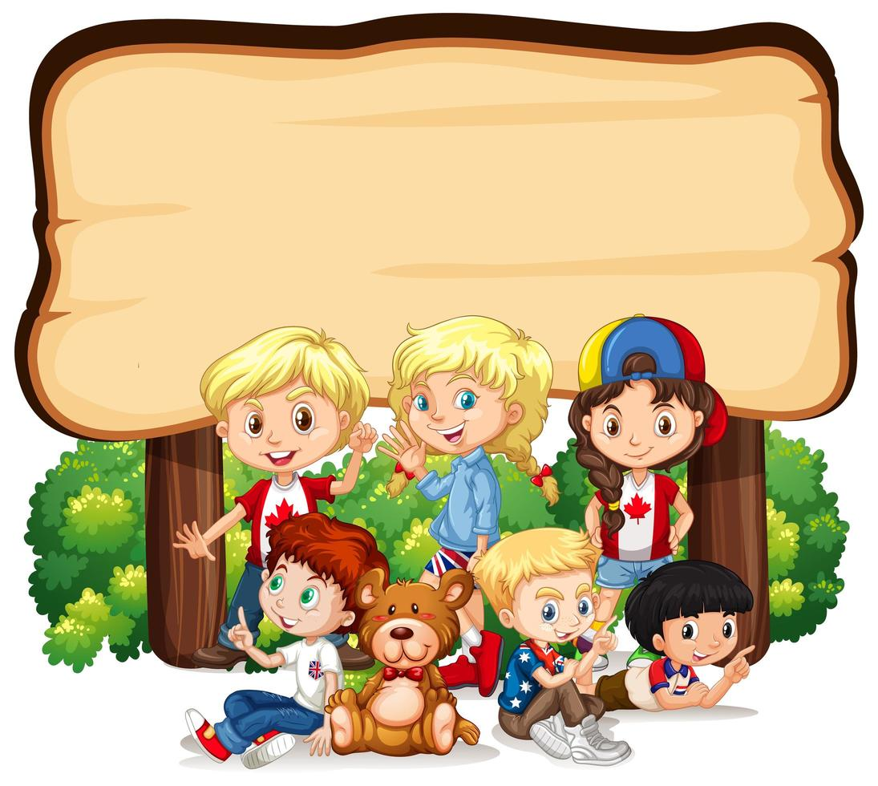
পাঠে অংশগ্রহণকারী সবাইকে ধন্যবাদ

